Slide 1
معماری پرش کیهانی

Slide 2
معماران سبک دیکانستراکشن که در اوایل دهه نود میلادی به سمت مکتب فولدینگ گرایش پیدا کردند، بر این نظریه نیز خود را پایبند ندیدند. آنها در روند شکل گیری موضوعات علمی و فلسفی جدیدتر، حرکت علمی ـ فلسفی جدید در معماری را که از اواخر دهه 1970 با مبحث دیکانستراکشن شروع شد ادامه دادند. در حال حاضر این معماران به دنبال ارائه شکل کالبدی از مفروضات و شناخت انسان از خود و محیط پیرامون خود می باشند. انها معتقدند که این شناخت تنها با اتکا به علم و فلسفه صورت می گیرد. معمار جهت حفظ حضور خود در ورطه تمدن امروز جهان، باید با علم و فلسفه روز آشنایی کامل داشته باشد و قادر باشد محیط مصنوع را با استفاده از موارد فوق به صورتی خلاق و هنری نشان دهد.

Slide 3
لذا تحولاتی که در فیزیک ذرات بینادین، نجوم، زنتیک، ریاضی، تکامل، فضا و زمان در سنوات اخیر رخ داده، موضوع این مکتب معماری قرار گرفته است. بر اساس فرضیات جدید در ریاضی و فیزیک، عالم مکانیکی نیوتون دیگر نمی تواند شرایط جهان امروز را تبیین کند. اگر گالیله در چهارصد سال قبل اعلان نمود که خداوند جهان را با قوانین ریاضی نگاشته است، این نیز بر اساس قوانین جدید فیزیک قابل قبول نیست.
آلبرت اینشتین در اوایل قرن اخیر با معرفی نظریه نسبیت، جهان مکانیکی نیوتون را که در آن فضا و زمان مطلق بود در هم شکست. بر اساس این نظریه، جهان ما از بی نهایت قاب های فضا، زمان که به ناظر مشخص بستگی دارد تشکیل شده است. در نتیجه هر ناظر و هر قابی نه تنها در یک ساعت متفاوت، بلکه در یک نقشه متفاوت قرار دارد.

Slide 4
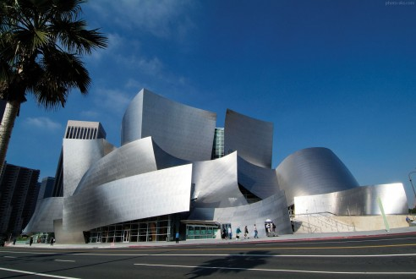

Slide 5
در سال 1927 ورنر هایزنبرگ، فیزیک دان آلمانی، اصل عدم قطعیت را در فیزیک کوانتوم معرفی کرد. بر اساس این اصل، امکان مشخص کردن مکان و نیروی حرکت آنی1 یک ذره بنیادین (همانند الکترون) وجود ندارد. لذا نمی توان اجسام را دارای مکان مشخص در فضا و زمان فرض نمود. آنها غیر محلی، نامشخص و متقابلاً درگیر یکدیگر هستند و مانند یک موجود زیستی تطور پیدا می کنند. با مطرح شدن این مباحث در نیمه اول قرن بیستم، جهان مکانیکی قرن نوزدهم به یک جهان ارگانیک تبدیل شد که در آن فضا ـ زمان و اجسام به صورت متحول، فعال، سیالف درگیر با یکدیگر و در ارتباط غیر خطی هستند.

Slide 6
لذا دانشمندان جهت تبیین جهان امروزف دیگر اتکا به علوم قرن نوزده و قطعیت جهان بینی ریاضی گون مدرن ندارند، بلکه مباحثی همچون آشفتگی هندسه نااقلیدسی، نظریه پیچیدگی و فیزیک غیر خطی ت جهانی متفاوت از گذشته در مقابل انسان پست مدرن گشوده است.
از نظر چارلز جنکز، معماری باید معلول باشد، معلول دیدگاه انسان از خود و از جهان پیرامون خود، معماری امروز باید معلول شرایط امروز باشد، معلول علم، تکنولوژی و فلسفه کنونی، به عقیده جنکز، اگر در جهان سنت، فرم تابع سنت و در جهان مدرن فرم تابع عملکرد بوده است در جهان کنونی فرم تابع دیدگاه جهانی باید باشد.
اگر میس وندرو شعار کمتر بیشتر است را در معماری مدرن مطرح کرد، جنکز بر اساس نظریه پیچیدگی و به نقل از فلیپ اندرسون شعار بیشتر متفاوت است را تکرار کرد.و بدین معنی که جواب دو به علاوه دو لزوماً چهار نیست.
یکی از ساختمانهای جالب توجه که در این سبک ساخته شده، طرح فرانک گهری برای موزه گوگنهایم در شهر بیلبائو است
.
جنکز از این ساختمان به عنوان یکی از سه ساختمان مهم سبک معماری پیدایش کیهانی نام برده و معتقد است بسیاری از مبانی این سبک در این ساختمان پیاده شده است.

Slide 7
معماری گهری، از یک معماری دو بعدی که سطوح را در مقابل و در تقابل با یکدیگر نشان می داد به سمت یک معماری سیال و سه بعدی گرایش پیدا کرده است و بهترین نمونه کار او در این زمینه موزه گوگنهایم است. پلان ساختمان به صورت گلی است در حال باز شدن و شکوفا شدن. احجام سه بعدی منحنی شکل که با ورق های فلزی تیتانیون پوشیده شده، همچون گلبرگ های یک گل از مرکز ساختمان به سمت استمرار نرم و مشابهت خودی با استادی تمام و به صورت خلاقانه ای طراحی شده است.
تیرها و ستون های فلزی و سطوح و احجام مختلف با استفاده از این نرم افزار به صورت دقیق طراحی شده است. در این ساختمان، سازه تاربع فرم است.
یکی از ایرادهایی که جنکز به این ساختمان گرفته، یک اندازه بودن صفحات تیتانیوم بر روی سطوح با انحناء متفاوت ساختمان است. در صورتی که جنکز معتقد است همانند فلس های مشابه با ابعاد مختلف بر روی سطح منحنی وار بدن ماهی، این صفحات نیز می بایست بر روی سطوح متغیر ساختمان، ابعاد متفاوتی داشته باشد. گهری این موضوع را در ساختمان های بعدی خود رعایت کرده است

Slide 8
فیلیپ جانسون در مورد گهری و این طرح وی چنین ابراز داشته: «کار گهری گفتاری نیست، این هنر است، من همواره گفته ام، لغت هنر را از بین می برد.»جنکز معتقد است که به این سبک می توان سبک ارگانیک گفت، زیرا بر اساس پیدایش در یک کیهان ارگانیک استوار است. ولی به واسطه تشابه اسمی با معماری ارگانیک فرانک لوید رایت، چارلز جنکز به این سبک نام «معماری پیدایش کیهانی» داده است. اگر چه وی از این سبک به نام های معماری «پرش کیهانی» و «معماری غیر خطی» نیز نام می برد

Slide 9
جنکز ضوابط این معماری را در هشت مورد جمع بندی کرده است که خلاصه آن در ذیل ذکر می شود.
1ـ ساختمان مجاور طبیعت با استفاده از گفتمان طبیعی
2ـ نمایش مبداء کیهانی، سازماندهی خودی، ظاهر شدن و پرش به یک سطح بالاتر یا پایین تر
3ـ عمق سازماندهی، چند ظرفیتی، پیچیدگی و مرز آشفتگی
4ـ تجلیل از گوناگونی، خصوصاً از سیستم های تشدید کننده تباین
5ـ ایجاد گوناگونی از طریق روش های تکه چسبانی (کولاژ)، خوشه چینی انقلابی، و روی هم قراردادن
6ـ تصدیق زمان و برنامه اجباری آن که شامل ضرورت شناخت چرخه طبیعی و کثرت گرایی سیاسی است
7ـ بیان این موضوعات به صورت نشانه های دوگانه یعنی نشانه های زیبایی و نشانه های ایده ها
8ـ توجه به علم، خصوصاً علم معاصر در مورد مباحث تشابه کیهانی

Slide 10
نمونه های پرش کیهانی در بناهای جهان:
فرانک گری به کلی مدرنیسم را نفی نمی کند، بلکه به جای تکرار شعارهای مدرنیسم در کارش، منطق مکانیکی صنعت گرایی را به طوری در کارش وارد می کند که با وجود نفی مدرنیسم، ردپایی از آن به جای می ماند. این منطق در موزه گوگنهایم آشکار است. شبکه چهارخانه در کارهای او به کلی حذف نشده است بلکه به فرم هایی تبدیل شده که به جای انعطاف ناپذیری پویا است و به جای مکانیکی بودن ارگانیک است و به جای ساده بودن پیچیده است و روی هم رفته ملهم از عناصر و موجودات موجود در طبیعت است.
یکی دیگر از آثار فرانک گهری که در آن از هندسه ی فرکتالی استفاده کرده سالن والت دیسنی در کالیفرنیا است

Slide 11
بعضـی از آثار لیبسـکیند
در نوشته های لیبسکیند مراجعه به بی نظمی و پیچیدگی که شامل فراکتال ها نیز می شود به نوعی یک سازمان سه بعدی را در خود پنهان کرده که بیشتر حالت جبرگرایانه دارد تا اتفاقی. می توان گفت فرم های او همه به نوعی برخاسته از فرم های زندگی هستند و همین سبب می شود که طبیعی تر به نظر برسند.
متاسفانه این فرم ها به غلط دیکانستراکتیویسم خوانده می شوند، به این خاطر که احجام در زوایای عجیبی قرار دارند، در حالی که این طور نیست و فرم ها بیشتر حالت اتحاد و خود مشابهی دارند وقرار نیست که حالت ضد فرم به محیط اطراف بدهند.
زبان دیگری که در کنار فراکتال رشد نموده است، زیبایی شناسی بر اساس موج ها و چین خوردن است.
اغلب این زبان فرم ها از عملکرد موج ها و چین خوردن است. اغلب این زبان فرم ها از عملکرد موج ها و چیزهایی که در پس پرده دنیا است نشات گرفته است.خیلی عجیب نیست که بگوییم همه این هندسه ها از یک چیز که همان معماری غیر خطی است، شکل گرفته است.
یکی دیگر از کارهای لیبسکیند،موزه ی برلن آلمان است،که لیبسکیند در این موزه ،بنا را بر امتداد خط شکسته ای قرار داده که بیان سرگذست یهودیان در طول تاریخ است

Slide 12
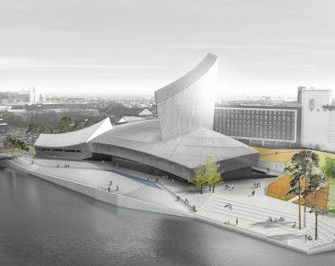
موزه ي جنگ
لیبسکیند، براي طراحي اين موزه از شكل زمين وانحناي پوسته زمين الهام گرفته است.
رابطه اي كه بين جريان بي وقفه موزه و چشم انداز بيروني آن برقرار است به وسيله نظام تسلسل 24 ساعته جهان تعديل يافته است.قفسه هاي بادبان مانند كه كه در خارج از بنا به نمايش گذاشته شده است با مناظر اطراف ‌‌(زمين فوتبال منچستر و كانال كشي لوري سنتر)در ارتباط است

Slide 13
آثار زاها حدید: ساختمان bmw:
اين كمپاني، معمار برجسته خانم «زاها حديد» را كه موفق به كسب مدال افتخار «پريتيزكر» شده براي ساخت اين سازه برگزيد. طرح‌هاي پيچيده حديد در طراحي‌هاي معمول كارخانه تحول جديدي به وجود آوردند. يك سازه مركزي، قسمت‌هاي مربوط به مديران و كارگران را با استفاده از ريل‌هاي معلق حمل قطعات به هم وصل كرده است.
حديد مي‌گويد: «ما به نوآوري و ابداع معتقديم و براي نيل به اين هدف شركت بي ‌ام دبليو، استقامت و طاقت بسياري در واگذاري اين پروژه به ما نشان داد.»ساختماني كه حديد طراحي كرده است، هيچ مشابه قبلي نداشته و وي با ذهنيتي كاملا جديد دست به ساخت اين سازه اعجاب‌انگيز زده است.
كارخانه از يك مجموعه سه عضوي تشكيل شده است.اين قطعات به آرامي و بدون ايجاد سر و صداي مزاحم و آزاردهنده، در بخشي از مسير خود به سمت قسمت‌هاي تكميل كننده، از بالاي غذاخوري و محل استراحت كاركنان عبور مي‌كنند.
در يك توصيف كلي وقتي بيننده به اين ساختمان نگاه مي‌كند سازمان‌دهي مراحل مختلف از جمله فعاليت‌هاي عادي و عمومي كارمندان، تا فعاليت تخصصي ماشين‌هاي خودكار از جلو تا وسط ساختمان قابل تشخيص است. سردر اصلي مانند چتري از دو طرف به ستون‌هايي محكم چفت شده است.

Slide 14
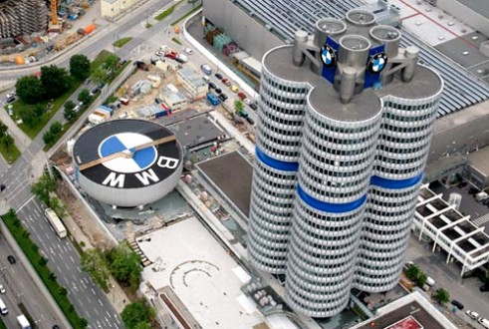

Slide 15
پایان

